Slide 1
Sorular

Slide 2
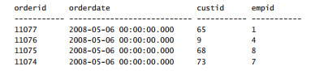
1 Tüm satışlar içinde son gün yapılan satışları bulunuz.
Tablolar: Sales_Orders
You can write a self-contained subquery that returns the maximum order date from the Orders table.
You can refer to the subquery in the WHERE clause of the outer query to return all orders that were
placed on the last day of activity. Here’s the solution query.

Slide 3
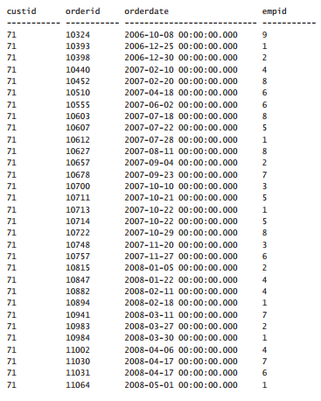
2
En yüksek sayıda siparişi olan müşterinin siparişlerini listeleyiniz Tablolar: Sales_Orders

Slide 4
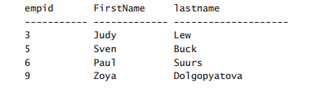
3 1 Mayıs 2008’ de veya daha sonra sipariş almayan çalışanları BULAN bir sorgu yazınız.
Tablolar: HR_Employees ve Sales_Orders
Write a query that returns employees who did not place orders on or after May 1, 2008.

Slide 5
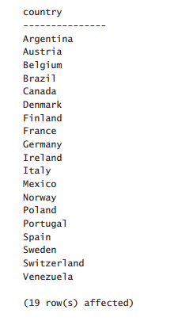
4 Write a query that returns countries where there are customers but not employees.
■■ Tablolar: Sales_Customers ve HR_Employees

Slide 6
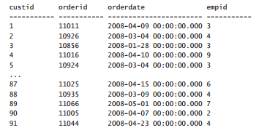
5 Her bir müşterinin en son sipariş verdiği günün siparişlerini listeleyiniz.
Tablolar : Sales_Orders
Write a query that returns for each customer all orders placed on the customer’s last day of activity

Slide 7
--Yukarıdaki Soru şu şekilde olsaydı
--Her bir müşterinin en son verdiği siparişini listeleyiniz.
--Bu durumda en son verilen ve girildiği unutulan sonradan girilen
--siparişleri listeler
--Bunu aşağıdaki kod ile çözebiliriz
Select
o1.custid
,o1.orderid
,o1.orderdate
,o1.empid
From
Sales_Orders o1
Where
o1.orderid =
(
Select max(o2.orderid)
From Sales_Orders o2
Where o2.custid = o1.custid
)
Order By
Custid
,orderid desc;

Slide 8
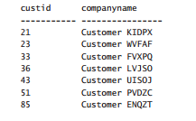
6 2007 yılında siparişi olan fakat 2008 yılında olmayan müşterileri bulunuz. ■■ Tablolar: Sales_Customers and Sales_Orders
Write a query that returns customers who placed orders in 2007 but not in 2008.

Slide 9
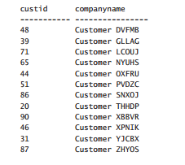
7
12 nolu malzemeyi sipariş veren müşterileri listeleyiniz. ■■ Tablolar : Sales_Customers, Sales_Orders and Sales_OrderDetails

Slide 10
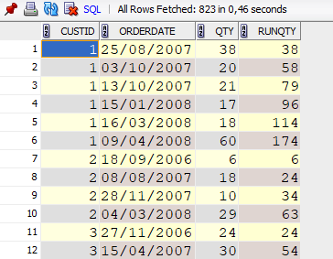
8
Müşterilerin siparişleri ve ilerleyen tutar toplamlarını ay bazında listeleyiniz.
■■ Tablolar : Sales_CustOrders

Slide 11
Cevapları ile beraber

Slide 12
1 Tüm satışlar içinde son gün yapılan satışları bulunuz.
Tablolar: Sales_Orders
--Ali TOPACIK
Select
o1.orderid,
o1.orderdate,
o1.custid,
o1.empid
From Sales_Orders o1
Where o1.orderdate=
(Select max(o2.orderdate)
From Sales_Orders o2
--where o2.custid = o1.custid
--Her müşterinin son yaptığı sipariş
--olsaydı Burası aktif olması gerekirdi
--Ancak aktif edersek custid=40 olan müşteri 2 kere geliyor.
--Açıklayınız
)
order by o1.orderid desc
You can write a self-contained subquery that returns the maximum order date from the Orders table.
You can refer to the subquery in the WHERE clause of the outer query to return all orders that were
placed on the last day of activity. Here’s the solution query.

Slide 13
2
En yüksek sayıda siparişi olan müşterinin siparişlerini listeleyiniz
Tablolar: Sales_Orders

Slide 14
3 1 Mayıs 2008’ de veya daha sonra sipariş almayan çalışanları BULAN bir sorgu yazınız.
Tablolar: HR_Employees ve Sales_Orders
--Ali TOPACIK
Select
e.empid,
e.firstname,
e.lastname
From HR_Employees e
Where e.empid not in
(
Select distinct empid
From Sales_Orders
Where orderdate >= ' 01/05/2008'
);
Write a query that returns employees who did not place orders on or after May 1, 2008.

Slide 15
4 Write a query that returns countries where there are customers but not employees.
■■ Tablolar: Sales_Customers ve HR_Employees
Select C.country
From Sales_Customers C
Where C.country not in
(Select e.country
From HR_Employees e
Group By e.country
)
GROUP BY C.country;
--2.Yol
Select
Distinct C.country
From
Sales_Customers C
Where C.country not in
(Select Distinct e.country
From HR_Employees e
);

Slide 16
--Ali TOPACIK
SELECT
o1.custid,
o1.orderid,
o1.orderdate,
o1.empid
--,o1.*
FROM Sales_Orders o1
Where o1.orderdate =
(Select max(o2.orderdate)
From Sales_Orders o2
Where o2.custid=o1.custid
)
ORDER BY o1.custid;
-- Yukarıdaki sorguda 40 nolu custid tekrar eder
--Soru şu şekilde olsaydı
--Her bir müşterinin en son sipariş verdiği günün siparişlerini listeleyiniz.
-- bunu aşağıdaki kod ile çözebiliriz
Select
o1.custid
,o1.orderid
,o1.orderdate
,o1.empid
From
Sales_Orders o1
Where
o1.orderdate =
(
Select max(o2.orderdate)
From Sales_Orders o2
Where o2.custid = o1.custid
)
and o1.orderid =
(
Select max(o2.orderid)
From Sales_Orders o2
Where o2.custid = o1.custid
)
Order By Custid ,orderid desc;
5 Her bir müşterinin en son sipariş verdiği günün siparişlerini listeleyiniz.
Tablolar : Sales_Orders
Write a query that returns for each customer all orders placed on the customer’s last day of activity

Slide 17
--Yukarıdaki Soru şu şekilde olsaydı
--Her bir müşterinin en son verdiği siparişini listeleyiniz.
--Bu durumda en son verilen ve girildiği unutulan sonradan girilen
--siparişleri listeler
--Bunu aşağıdaki kod ile çözebiliriz
Select
o1.custid
,o1.orderid
,o1.orderdate
,o1.empid
From
Sales_Orders o1
Where
o1.orderid =
(
Select max(o2.orderid)
From Sales_Orders o2
Where o2.custid = o1.custid
)
Order By
Custid
,orderid desc;

Slide 18
6 2007 yılında siparişi olan fakat 2008 yılında olmayan müşterileri bulunuz. ■■ Tablolar: Sales_Customers and Sales_Orders
Write a query that returns customers who placed orders in 2007 but not in 2008.
Select c.custid, c.companyname
From Sales_Customers c
Where c.custid in
(Select o1.custid
From Sales_Orders o1
Where o1.orderdate >= '01/01/2007' and o1.orderdate < '01/01/2008'
)
and c.custid not in
(Select o1.custid
From Sales_Orders o1
Where o1.orderdate >= '01/01/2008' and o1.orderdate < '01/01/2009'
)
Order by c.custid;
--2.Yol
Select c.custid, c.companyname
From Sales_Customers c
Where c.custid in
(Select o1.custid
From Sales_Orders o1
Where To_Char(o1.orderdate, 'YYYY') = '2007')
and c.custid not in
(Select o2.custid
From Sales_Orders o2
Where To_Char(o2.orderdate, 'YYYY') = '2008')
order by c.custid;

Slide 19
--EXISTS ile çözüm
SELECT
custid,
companyname
FROM Sales_Customers c
WHERE
EXISTS
(SELECT *
FROM Sales_Orders o
WHERE O.custid = c.custid
AND To_Char(o.orderdate, 'YYYY') = '2007')
AND NOT EXISTS
(SELECT *
FROM Sales_Orders o
WHERE
o.custid = c.custid
AND To_Char(o.orderdate, 'YYYY') >= '2008');

Slide 20
7
12 nolu malzemeyi sipariş veren müşterileri listeleyiniz. ■■ Tablolar : Sales_Customers, Sales_Orders and Sales_OrderDetails
--2.Yol
Select
c.custid,
c.companyname
From Sales_Customers c
join Sales_Orders o
on c.custid = o.custid
Where o.orderid in
(Select od.orderid
From Sales_OrderDetails od
Where od.productid ='12')
Group by c.custid, c.companyname
order by c.companyname;
--3.Yol
Select
c.custid,
c.companyname
From Sales_Customers c
join Sales_Orders o
on c.custid = o.custid
join Sales_OrderDetails od
on o.orderid = od.orderid
and od.productid ='12'
Group by c.custid, c.companyname
order by c.companyname;
--1.Yol
Select
c.custid
,c.companyname
From
Sales_Customers c
Where
c.custid in
(
Select
o.custid
From
Sales_Orders o
Join
Sales_OrderDetails od
on o.orderid = od.orderid
Where od.productid = 12
)
Order By 2;

Slide 21
--EXISTS ile çözüm
SELECT distinct
custid,
companyname
FROM
Sales_Customers C
WHERE EXISTS
(SELECT *
FROM Sales_Orders O
WHERE
O.custid = C.custid
AND EXISTS
(SELECT *
FROM Sales_OrderDetails od
WHERE
od.orderid = o.orderid
and od.productid = 12)
);

Slide 22
-- 8.Soru icin bir view olusturalım
CREATE or REPLACE VIEW vw_Sales_CustOrders AS
SELECT
O.custid,
O.orderdate,
SUM(OD.qty) AS qty
FROM Sales.Orders O
JOIN Sales.OrderDetails OD ON OD.orderid = O.orderid
GROUP BY o.custid, o.orderdate
Order By o.custid, o.orderdate;

Slide 23
8
Müşterilerin siparişleri ve ilerleyen tutar toplamlarını ay bazında listeleyiniz.
■■ Tablolar : Sales_CustOrders
Select
s1.custid,
s1.orderdate,
s1.qty,
(Select Sum(s2.qty)
From vw_Sales_CustOrders s2
Where s1.custid=s2.custid
and s2.orderdate <= s1.orderdate
) As RunQty
From vw_Sales_CustOrders s1
Order by s1.custid, s1.orderdate;

